Slide 1

글로벌 웹기반 WMS 시스템 개발
디자인정의서
ULN_WNS_AN_04
Ver 1.0
단 계 : 분석
관리부서 : 유로지스넷 SM팀
Notes:
1

Slide 2
개 정 이 력
버전 | 작성일 | 변경내용 | 작성자
0.5 | 2015-05-04 | 최초 작성 | 허혜란
1.0 | 2015-07-08 | 시안변경내용 반영 | 김원태

Slide 3
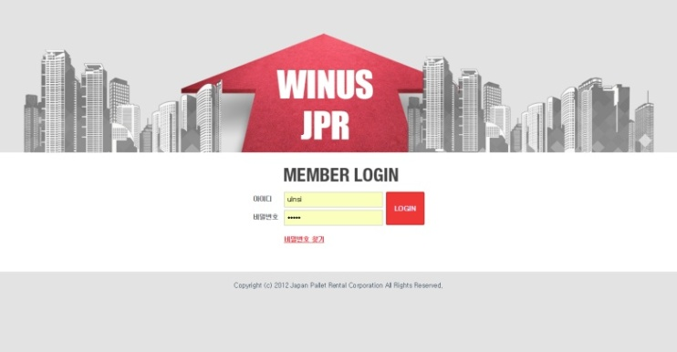
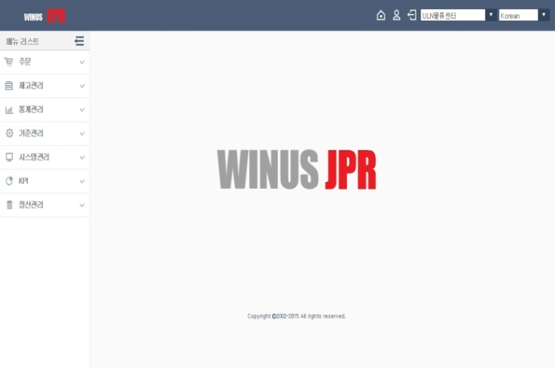
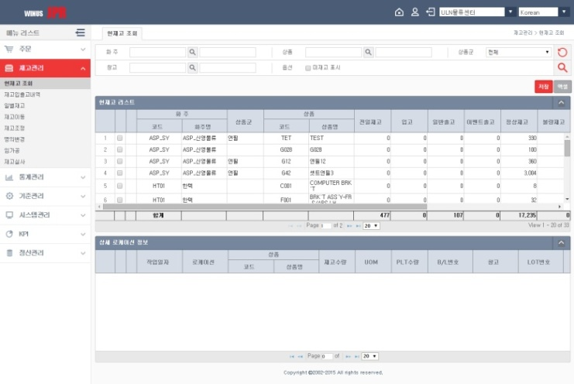
WINUS JPR
Design Concept
레이아웃 (Layout)
기본 레이아웃은 헤더, 좌측, 바디의 3프레임으로 구성되어있습니다.
헤더에는 로고 및 유저정보, 언어선택 등의 UTIL 메뉴로 구성되어있습니다.
좌측에는 GNB가 배치되어있으며, 최대 3Depth 메뉴가 표현됩니다.
GNB에는 각 메뉴별 아이콘이 포함되어있어 가독성을 높였으며,
GNB를 Hide 한 상태에서도 하위 메뉴의 선택이 가능하도록 구성되었습니다.
컬러 (Color)
전체적인 컬러톤은 유저의 눈의 피로도를 줄이기 위해 모노톤으로 제작되었습니다.
헤더 및 테이블 헤더에는 짙은 청색계열을 사용하여 화면 집중도를 고려하였으며,
GNB 선택 시 JPR사의 Key Color인 레드를 사용함으로써 고객사의 Identity를
고려하였습니다.
폰트 (Font)
기본폰트는 가독성 및 다국어(일본어)를 고려하여 굴림으로 제작되었습니다.

Slide 4
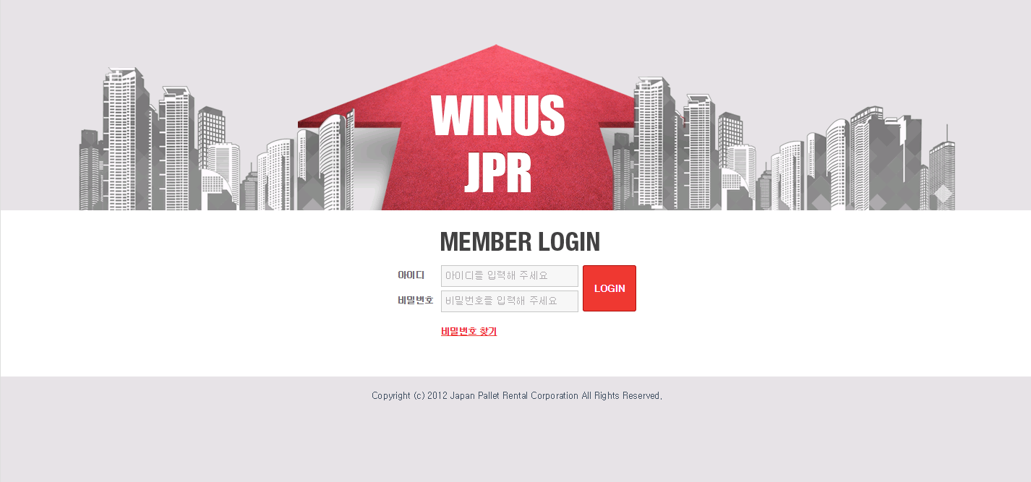
로그인 화면

Slide 5
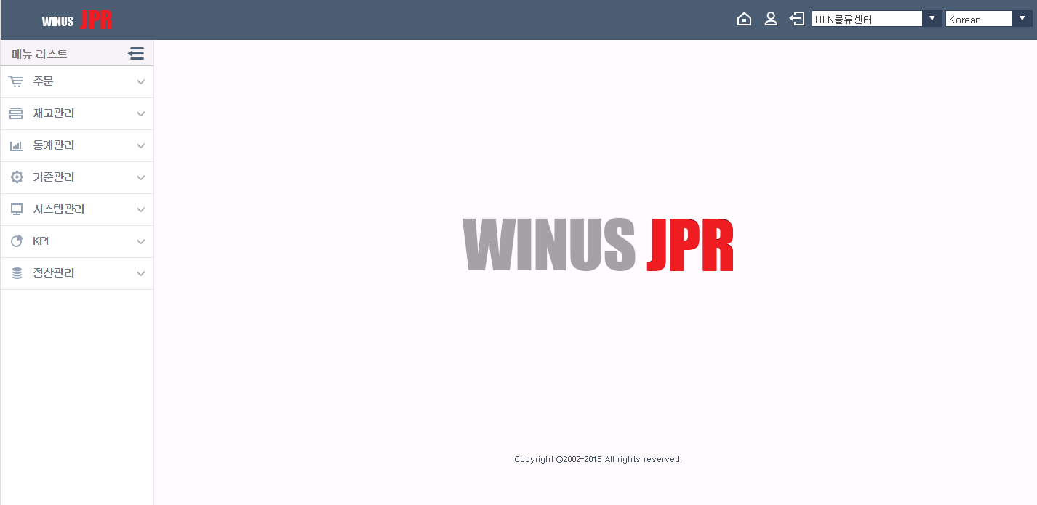
메인 화면
언어변경 영역
기본 메뉴상태

Slide 6
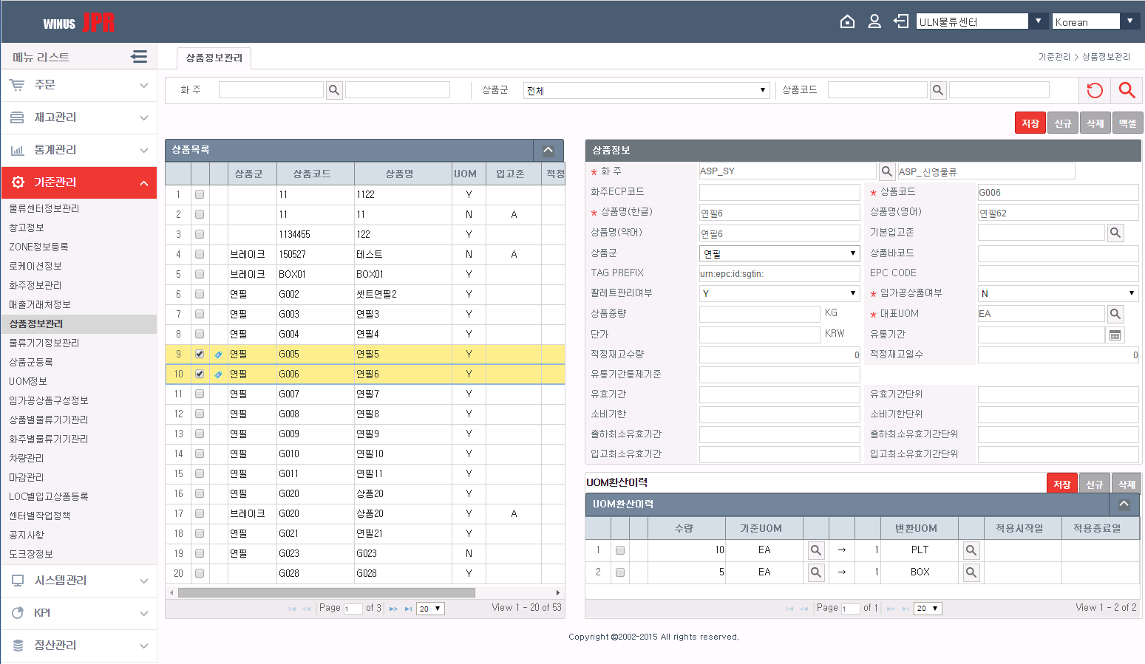
컨텐츠 - 프로그램 화면
메뉴 선택 후 활성화
현재 메뉴

Slide 7
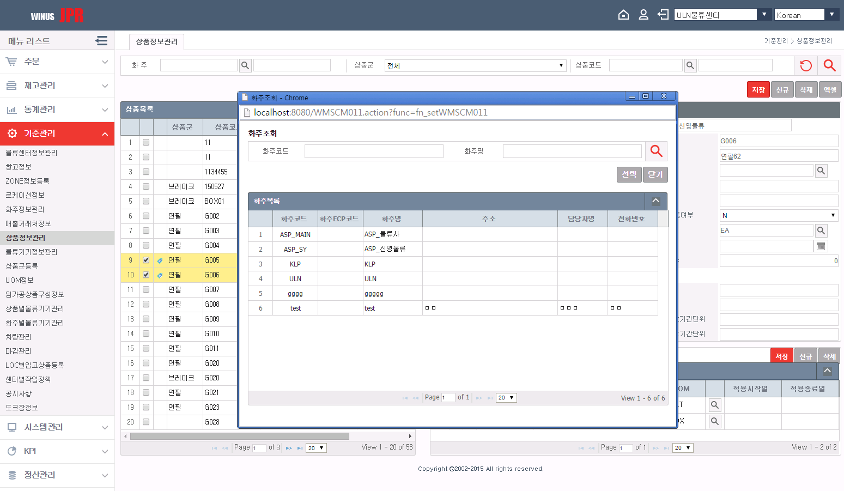
컨텐츠 - 팝업 화면
팝업화면

Slide 8
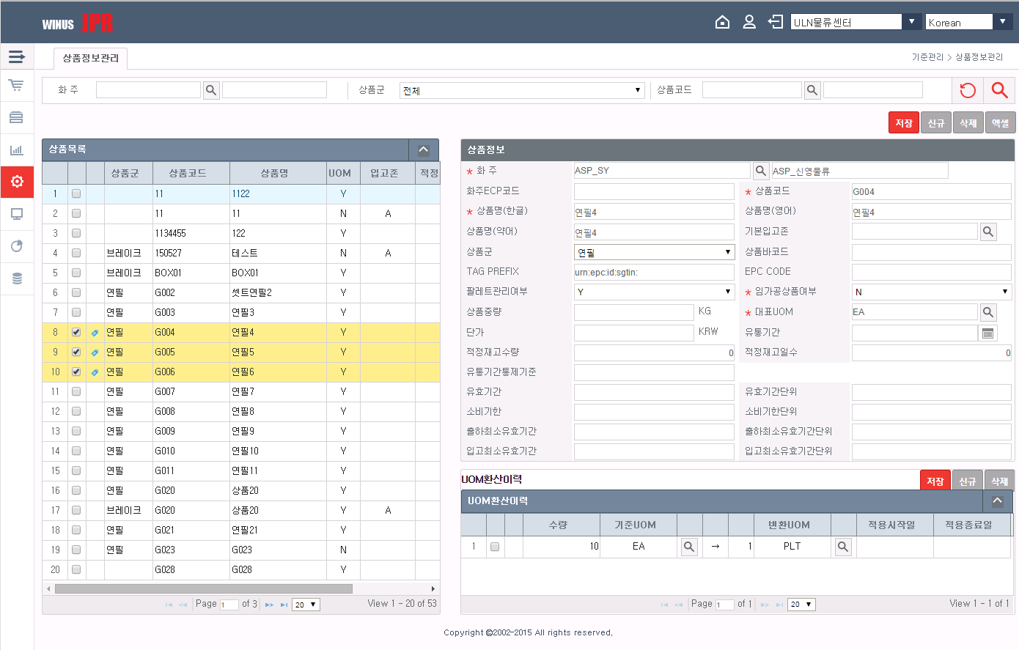
컨텐츠영역 확장 – 메뉴영역을 최소화 하여 아이콘으로 표현, 메뉴를 닫았을 경우에도 아이콘으로 접근성 향상
메뉴 클로즈 된 상태

Slide 9
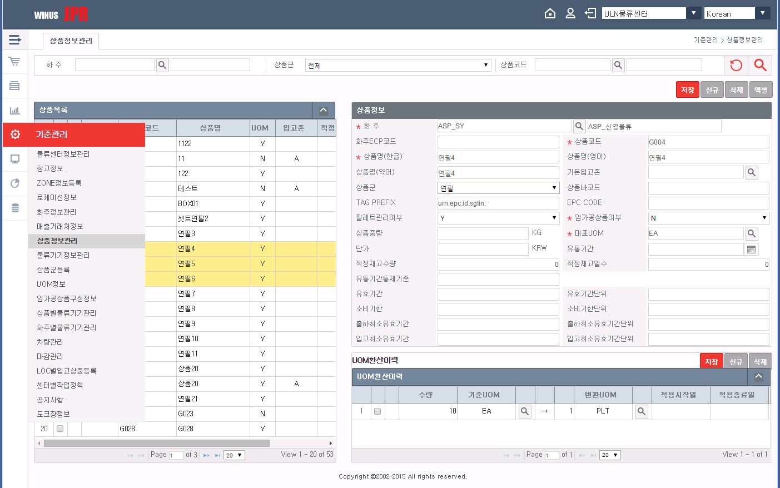
컨텐츠영역 확장 – 메뉴영역을 최소화 하여 아이콘으로 표현, 메뉴를 닫았을 경우에도 아이콘으로 접근성 향상
클로즈 된 상태에서 하위 메뉴로 이동 가능 / 접근성 향상

